Slide 1



2017年1月：UOG Journal Club
纵向血液动力学在高血压孕妇中使用拉贝洛尔治疗的急性期对血管舒张治疗需要的预测
D. Stott, M. Bolten, D. Paraschiv, I. Papastefanou, J.B. Chambers and N.A. Kametas
Volume 49, Issue 1, Date: January (pages 85–94)
持续血液动力学监测指导产妇高血压的治疗可减少严重高血压的发生
D. Stott, I. Papastefanou, D. Paraschiv, K. Clark and N.A. Kametas
Volume 49, Issue 1, Date: January (pages 95–103)
此幻灯片由文献俱乐部Dr Katherine Goetzinger提供
(UOG学员编辑)

Slide 2

2017年1月：UOG文献报告会
纵向血液动力学在高血压孕妇中使用拉贝洛尔治疗的急性期对血管舒张治疗需要的预测
D. Stott, M. Bolten, D. Paraschiv, I. Papastefanou, J.B. Chambers and N.A. Kametas
Volume 49, Issue 1, Date: January (pages 85–94)

Slide 3
纵向血液动力学在高血压孕妇中使用拉贝洛尔治疗的急性期对血管舒张治疗需要的预测
Stott et al., UOG 2017
对高血压有效的治疗可以降低发生严重高血压和妊娠相关并发症的风险
然而, 关于最合适的一线抗妊娠期高血压药物仍不能确定
除怀孕的情况外，根据病人的血液动力学指标进行个性化治疗显示出更高的疗效
在妊娠期行血液动力学监测可帮助选择合适的一线药物治疗，同时允许对治疗方案作出及时调整以维持产妇的心输出量并避免胎盘灌注不足

Slide 4
纵向血液动力学在高血压孕妇中使用拉贝洛尔治疗的急性期对血管舒张治疗需要的预测
Stott et al., UOG 2017
目 的
监测有高血压和使用拉贝洛尔治疗的急性期孕妇的血液动力学是为了:
决定血液动力学中哪些指标的改变更有可能与缺少反应有关
和
2. 决定这些改变是否能被用于有效指导抗高血压治疗

Slide 5
纵向血液动力学在高血压孕妇中使用拉贝洛尔治疗的急性期对血管舒张治疗需要的预测
Stott et al., UOG 2017
方 法 学
前 瞻 性 队 列 研 究
研究人群
134名需要治疗的高血压孕妇
当孕期血压>150/100mmHg 或 >140/90mmHg，即开始口服拉贝洛尔
有终末器官受损的证据
方法
在开始时使用一种非侵入性心输出量监测, 测量服用拉贝洛尔后1小时和24小时后的数据
包括血压、每搏输出量、心率、心输出量、外周血管阻力

Slide 6
纵向血液动力学在高血压孕妇中使用拉贝洛尔治疗的急性期对血管舒张治疗需要的预测
Stott et al., UOG 2017
方 法
主要结果
尽管已经使用了最大剂量拉贝洛尔(2400mg 每天)，仍需要额外的血管舒张治疗来维持血压在135/85mmHg左右
次要结果
孕妇: 子痫前期, 妊娠期高血压, 需要进入加护病房的严重高血压
胎儿: 出生体重和出生体重百分位数
分析
使用孕妇人口统计资料和纵向血液动力学数据进行逻辑回归来制作预测模型

Slide 7
纵向血液动力学在高血压孕妇中使用拉贝洛尔治疗的急性期对血管舒张治疗需要的预测
Stott et al., UOG 2017
结 果
与仅接受拉贝洛尔口服治疗的妇女相比，那些使用硝苯地平作为额外的血管舒张治疗的妇女的血压会
发生严重高血压的可能性高10倍
被诊断为子痫前期的可能性高2倍
更有可能在孕期发生早产
两组的胎儿出生体重百分数没有显著差异
黑人妇女需要额外治疗的需要是其他人种的两倍

Slide 8
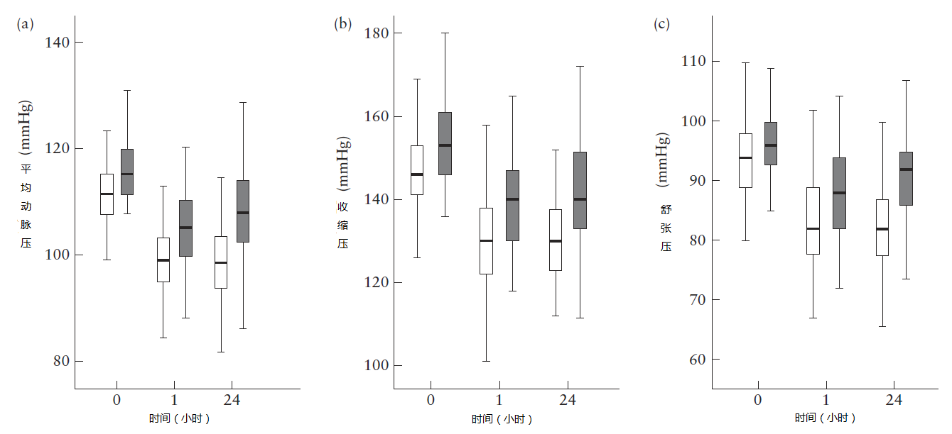
纵向血液动力学在高血压孕妇中使用拉贝洛尔治疗的急性期对血管舒张治疗需要的预测
Stott et al., UOG 2017
结 果
接受了额外的血管舒张治疗的患者 (灰色) 显示平均动脉压 (a), 收缩压 (b) 和 舒张压 (c)在所有时间点均有明显的增加

Slide 9
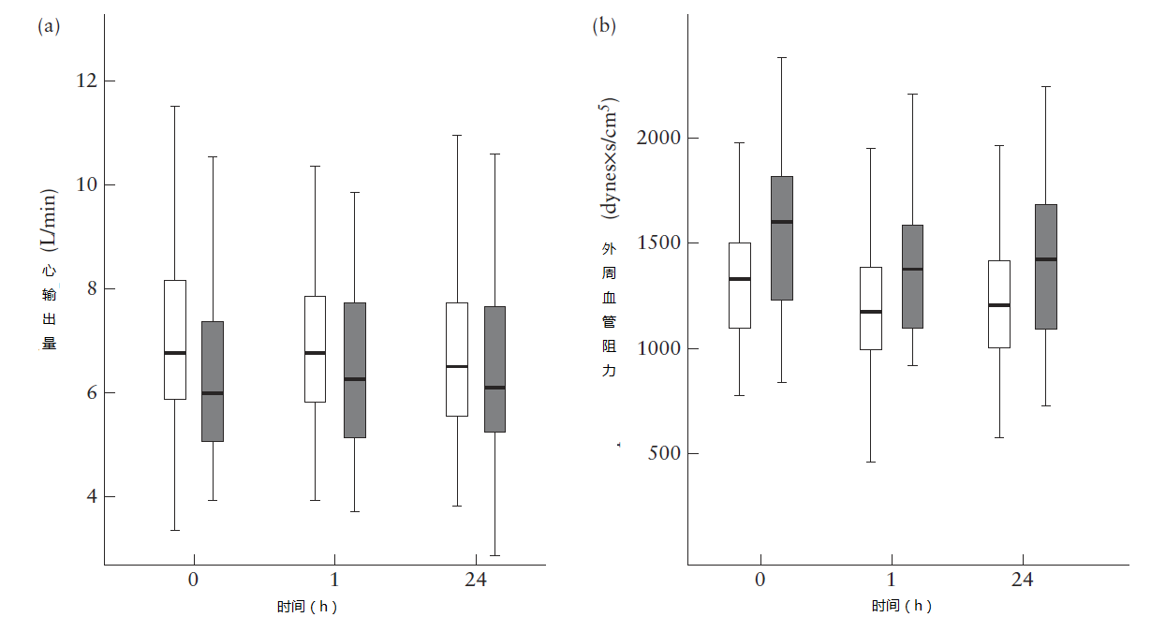
纵向血液动力学在高血压孕妇中使用拉贝洛尔治疗的急性期对血管舒张治疗需要的预测
Stott et al., UOG 2017
结 果
接受了额外血管舒张治疗的患者 (灰色)仅在临产时显示出明显的低心输出量
接受了额外血管舒张治疗的患者 (灰色) 在所有时间点均显示出外周血管阻力显著升高

Slide 10
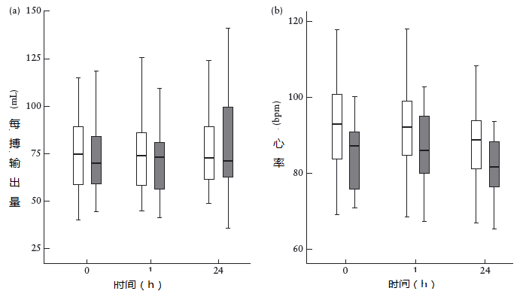
纵向血液动力学在高血压孕妇中使用拉贝洛尔治疗的急性期对血管舒张治疗需要的预测
Stott et al., UOG 2017
结 果
在任何时间点，两组的每搏输出量均无差异
接受了额外血管舒张治疗的患者（灰色）在所有时间点均显示出心率明显降低

Slide 11
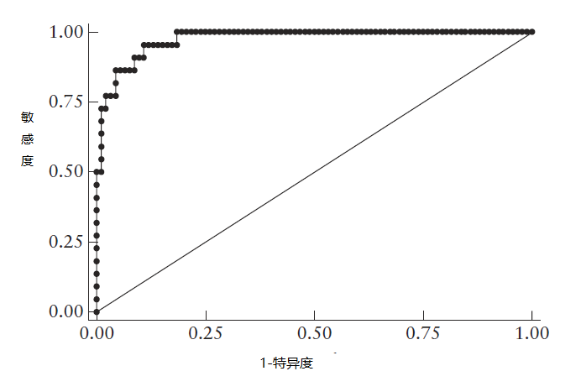
纵向血液动力学在高血压孕妇中使用拉贝洛尔治疗的急性期对血管舒张治疗需要的预测
Stott et al., UOG 2017
结果: 最终血管舒张治疗需要预测
独立预测因子:
  孕妇心率
  种族
  平均动脉压
  检出率: 100%
假阳性率: 20%
AUC = 0.975

Slide 12
纵向血液动力学在高血压孕妇中使用拉贝洛尔治疗的急性期对血管舒张治疗需要的预测
Stott et al., UOG 2017
结 论
在第一个24小时使用拉贝洛尔治疗高血压中，种族、心率的纵向变化和平均动脉压提供了强有力的工具来预测缺乏持续反应和随后对额外血管舒张治疗的需要的可能性
在仍使用拉贝洛尔作为单一疗法的病人中，心输出量保持稳定，没有发现明显的新生儿体重减轻，提示子宫灌注在明智地使用拉贝洛尔时不会受到不利影响
由于需要额外的血管舒张治疗和不良妊娠结局之间的强关联，这个预测模型提供了一个有成本效益的分诊方法, 识别那些需要额外药物治疗和增加产前监护的患者

Slide 13
纵向血液动力学在高血压孕妇中使用拉贝洛尔治疗的急性期对血管舒张治疗需要的预测
Stott et al., UOG 2017
优 势
局 限
纵向测量血液动力学参数
所有患者均从专门的高血压诊室招募
使用严谨的统计学模型
可以进一步研究拉贝洛尔妊娠期的药理学性质
血液动力学参数在24小时后不再记录
样本量太小以至于不能评估拉贝洛尔对出生体重的影响
产后缺乏对患者的随访
非侵入性产妇血液动力学测量

Slide 14
2017年1月：UOG文献报告会
持续血液动力学监测指导产妇高血压的治疗可减少严重高血压的发生
D. Stott, I. Papastefanou, D. Paraschiv, K. Clark and N.A. Kametas
Volume 49, Issue 1, Date: January (pages 95–103)

Slide 15
持续血液动力学监测指导产妇高血压的治疗可减少严重高血压的发生
Stott et al., UOG 2017
在孕期，有效地控制血压可降低严重高血压、肝功能异常和血小板减少症的发生率
尽管现有针对的基于孕妇血流动力学状态的个性化降压治疗在非孕期已经确立，但对其在孕期的可行性研究很少
在现有的研究中, 这些作者创建了一个使用孕妇人口统计学和血液动力学参数来预测拉贝洛尔的反应或不反应的预测模型

Slide 16
持续血液动力学监测指导产妇高血压的治疗可减少严重高血压的发生
Stott et al., UOG 2017
目 的
使用从前导出的预测模型来指导妊娠期高血压的降压治疗，目的是降低治疗的无反应率从而降低严重高血压的发生率

Slide 17
持续血液动力学监测指导产妇高血压的治疗可减少严重高血压的发生
Stott et al., UOG 2017
方 法 学
前 瞻 性 队 列 研 究
研究人群
52名被归类为需要抗高血压治疗但尚未进行抗高血压药物治疗的孕妇
当孕妇血压>150/100mmHg或>140/90mmHg，将会进行口服治疗，有证据显示末端器官受损
先前推导的预测模型代理选择
研究方法
孕妇人口统计资料
在研究开始时至妊娠结束使用的一种非侵入性心输出量监测仪器获得的孕妇血液动力学数据

Slide 18
持续血液动力学监测指导产妇高血压的治疗可减少严重高血压的发生
Stott et al., UOG 2017
方 法 学
主要结果
使用连续母体血液动力学数据降低重度高血压（≥160/ 110 mmHg）的比例来指导治疗
次要结果
比较用β受体阻滞剂与血管舒张剂治疗的妇女和单一疗法与双重治疗之间的系列母体血液动力学变化
子痫前期、妊娠期高血压、胎儿生长受限
分析
逻辑回归分析

Slide 19
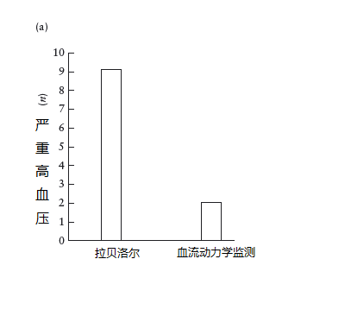
持续血液动力学监测指导产妇高血压的治疗可减少严重高血压的发生
Stott et al., UOG 2017
结 果
基于连续血液动力学监测结果的高血压治疗与仅给予拉贝洛尔单一疗法的妇女相比，降低了严重产前高血压的发生率（以前的研究阶段）
严重高血压: 9/50 (18.0%) vs 2/52 (3.8%); p =0.04

Slide 20
持续血液动力学监测指导产妇高血压的治疗可减少严重高血压的发生
Stott et al., UOG 2017
结 果
在以下治疗组中出生体重小于第10百分位数的新生儿出生率较高:
血管扩张剂与β-受体阻滞剂相比
58.3% vs 25.0%; p=0.04
β受体阻滞剂+加血管扩张剂相比单独使用β-受体阻滞剂
58.3% vs 10.7%; p<0.001
由血管扩张剂治疗开始并随后加入β受体阻滞剂治疗的组与单独使用血管扩张剂治疗的组相比，出生体重没有明显差异

Slide 21
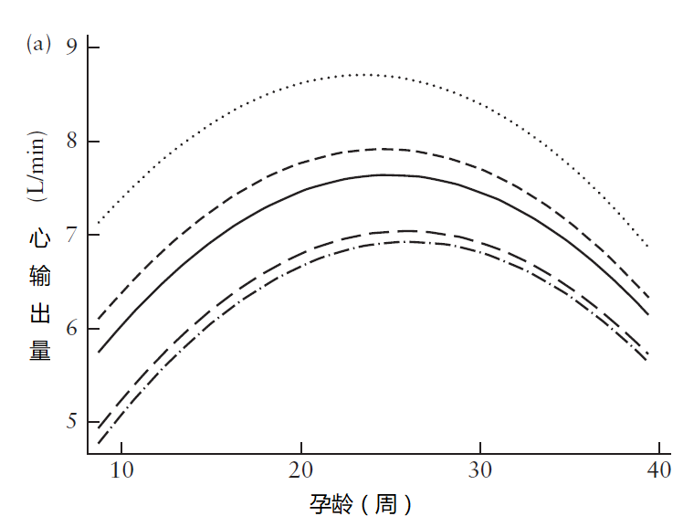
持续血液动力学监测指导产妇高血压的治疗可减少严重高血压的发生
Stott et al., UOG 2017
结 果
心输出量在孕中期增加，但在妊娠晚期减少
β受体阻滞剂（虚线）单药治疗的患者心输出量最高
血管舒张剂（长虚线）患者一般心输出量最低

Slide 22
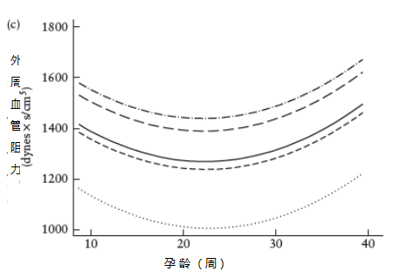
持续血液动力学监测指导产妇高血压的治疗可减少严重高血压的发生
Stott et al., UOG 2017
结 果
总的来说，外周血管阻力在中孕期到达最低点，然后逐渐回升
使用β-受体阻滞剂作为单一疗法的患者外周血管阻力最低（点虚线）
总之，使用血管舒张剂的患者外周血管阻力最高（长虚线）
Notes:
Overall, peripheral vascular resistance (PVR) fell to reach a nadir in mid-pregnancy and then rose.
Patients with beta-blocker monotherapy (dotted line) demonstrated the lowest PVR.
Patients on vasodilators (long dashed line), in general, had the highest PVR

Slide 23
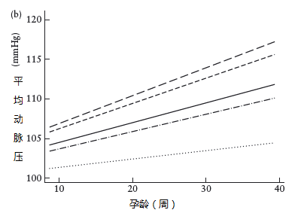
持续血液动力学监测指导产妇高血压的治疗可减少严重高血压的发生
Stott et al., UOG 2017
结 果
怀孕期间平均动脉压的持续增加
β受体阻滞剂单药治疗（虚线）的患者平均动脉压最低
使用血管舒张剂并需要额外使用β受体阻滞剂（长虚线）患者平均动脉压最高

Slide 24
持续血液动力学监测指导产妇高血压的治疗可减少严重高血压的发生
Stott et al., UOG 2017
结 论
孕妇血液动力学的连续监测指导抗高血压治疗可以显著降低严重高血 压的发生率，而不伴随出生体重的降低
接受β-受体阻滞剂单药治疗的患者具有最好的母体和胎儿结局，表明这组患者可能需要较少的胎儿监测
持续孕妇血液动力学监测可识别高阻力、低心输出量的高血压妊娠，这种妊娠增加胎儿生长受限的发生率并可从双重药物治疗中受益

Slide 25
持续血液动力学监测指导产妇高血压的治疗可减少严重高血压的发生
Stott et al., UOG 2017
优 势
局 限
在不同时间点的两个队列比较不同的人口统计特征
血液动力学数据收集间隔未固定
每个亚组患者数量少
没有现有的文献支持样本量的效能计算
监测随着妊娠过程孕妇血液动力学的纵向变化
使用一般线性混合模型方法来考虑重复测量和灵活的时间安排
亚组分析评估单药和双重疗法的血液动力学特征

Slide 26
讨论要点
哪些纵向母体血液动力学变化可能解释为什么需要血管扩张治疗的患者胎儿生长受限的风险增加？
降低严重高血压的发生率是否会降低不良妊娠结局？
作者如何解释血液动力学测量之间的间隔在患者之间不是固定的事实？
这些预测模型如何在临床上实施？
外部验证研究如何最好地设计测试这些预测模型?

